Slide 1

Чешката република
Сърцето на Централна Европа
Общ преглед: местоположение, символи и култура
От Виктор Сиянев

Slide 2

Географско местоположение
Стратегически център и граници

Slide 3

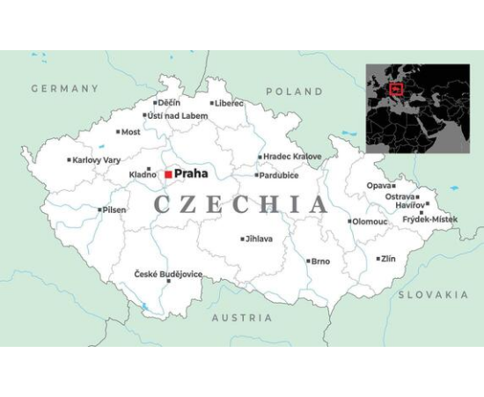
Местоположение и граници
Централна Европа: Вътрешноконтинентална държава без излаз на море.
Граници: Германия (запад), Полша (север), Словакия (изток) и Австрия (юг).
Релеф: Обградена от планини – Судети, Рудни планини и Шумава.

Slide 4





Национални символи
Знаме
Герб
Девиз
Бяло и червено със син клин, символизиращ трите исторически области.
Включва двуопашатия лъв на Бохемия и орлите на Моравия и Силезия.
"Pravda vítězí" – в превод: "Истината побеждава".

Slide 5
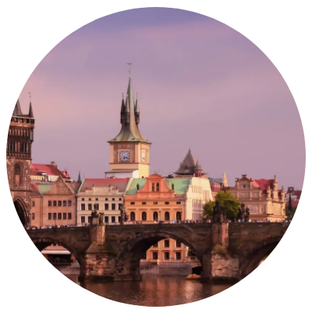
Столицата Прага
"Златният град"
Прага е един от най-добре запазените исторически градове в света. Разположена на река Вълтава, тя е политически и културен център.
Карловият мост и Пражкият замък.
Над 1.3 милиона жители.

Slide 6
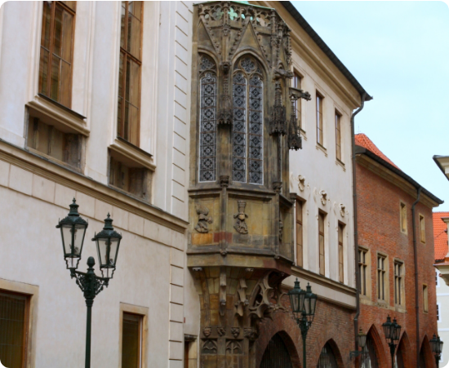
Език и Образование
Чешки език: Западнославянски език, използващ латиница с диакритични знаци.
Карлов университет: Най-старият университет в Централна Европа (основан 1348 г.).
Грамотност: Една от страните с най-висок процент на образование в ЕС.

Slide 7

Политическо устройство
Държавно управление
Чехия е парламентарна република с многопартийна система.
Президент: Петър Павел (държавен глава).
Законодателна власт: Двукамарен парламент.

Slide 8

Икономика
Промишлен лидер
Чехия има стабилна и развита икономика, ориентирана към износ и иновации.
Автомобилостроене: Домът на Škoda Auto.
Валута: Чешка крона (CZK).
Развита машиностроителна и химическа индустрия.

Slide 9





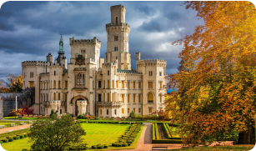

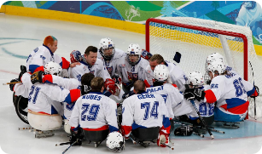
Култура и Традиции
Замъци
Бира
Хокей
Над 2000 замъка и крепости, съхраняващи историята.
Чехия е световен лидер по консумация на бира на глава от населението.
Националният спорт, в който Чехия е световна сила.

Slide 10
Въпроси?
Благодаря за вниманието!
Чехия: Където историята среща бъдещето.

